Slide 1
基于硬件嵌套微指令的轻量化Frodo处理器研究
汇报人：赵正鹏
单 位 ：华中科技大学
汇报日期：2025.11.23
Notes:
大家好，我是来自华中科技大学的赵正鹏，我汇报的题目是《基于硬件嵌套微指令的轻量化Frodo处理器研究》

Slide 2
0
引言
Introduction
目录
1
核心架构设计
Proposed Architecture
2
实验结果
Results & Comparision
3
总结与展望
Conclusion
Notes:
这是我汇报的目录，我将从这4个方面进行展开，首先是引言部分

Slide 3



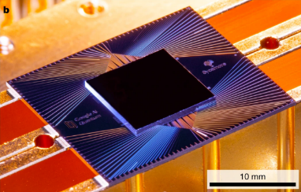
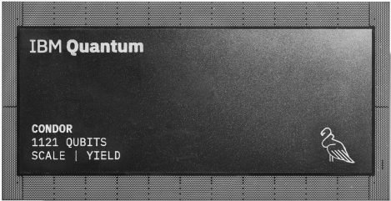


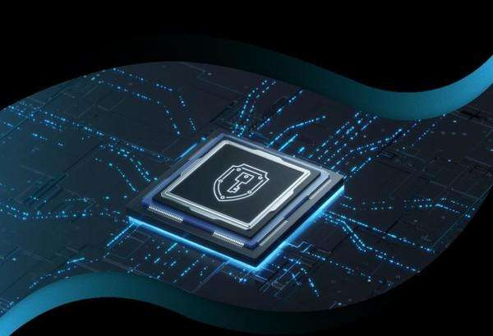




引言
核心架构设计
实验结果
总结与展望
基本态势：量子威胁与技术变革
传统密码的危机 (The Threat)
后量子密码 (PQC) 的崛起
Shor 算法悬顶: 量子计算机可在多项式时间内高效破解基于大数分解 (RSA) 和离散对数 (ECC) 的传统公钥密码
"Harvest Now, Decrypt Later": 攻击者现在窃取加密数据，等待量子计算机成熟后解密。迁移至抗量子密码 (PQC) 刻不容缓
技术重构: 寻找能够抵抗Shor算法攻击的新型数学工具,替换脆弱的RSA/ECC体系
演进趋势: 随着量子计算临近,全球正加速从理论研究向实质性迁移阶段迈进
量子计算攻击
2019年Google
“悬铃木”
53量子比特
2023年IBM
“Condor QPU”
1121量子比特
破解
Notes:
随着量子技术的飞速发展，特别是Shor算法的提出，我们现有的RSA和ECC等公钥密码体系面临着彻底被破解的风险。这就是所谓的“量子威胁”。为了应对这一危机，全球正在经历一场从传统密码向后量子密码（PQC）迁移的技术变革。

Slide 4

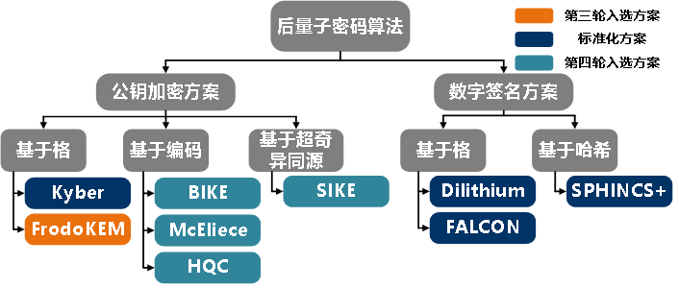

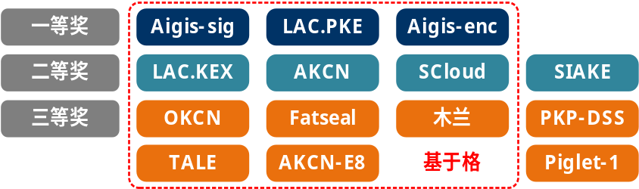
引言
核心架构设计
实验结果
总结与展望
时代背景：PQC迈入标准化元年，国家布局“未来产业”
国际新局势 (2024-2025)
国家新战略 (新质生产力)
标准落地: 2024年8月，NIST 正式发布 FIPS 203/204/205 标准，全球PQC产业化序幕拉开
潜在危机: 单一数学结构(Kyber)存在单点失效风险，Google等巨头呼吁"混合加密"与"多样化备份"
战略高地:“十四五”规划将量子信息列为优先发展的未来产业赛道
核心任务: 响应工信部《未来产业实施意见》，推动核心加密硬件的自主可控和国产化替代
全国密码
算法设计竞赛
Notes:
目前已经进入了PQC发展的关键节点。国际上，NIST发布FIPS 203标准，产业化开启。国内方面，紧扣国家“新质生产力”战略，量子信息被列为未来产业的关键赛道。我们的研究正是为了响应这一战略，推动核心硬件的自主可控。

Slide 5
引言
核心架构设计
实验结果
总结与展望
技术选型：从“主流标准”到“战略备份”
差异化选型逻辑
落地面临的鸿沟
标准并非终点: 主流标准 (Kyber/ML-KEM) 引入了代数结构以换取速度，存在潜在的数学结构风险
不可或缺的备份: FrodoKEM 去除了所有代数结构，基于最质朴的 LWE 问题。虽未入选首批标准，但被认为是"安全上限更高"的战略储备 (BSI 推荐)
安全的代价: "无结构"导致运算量呈平方级增长
资源矛盾: 极高的计算/存储开销，使其难以在资源受限的边缘设备 (IoT/嵌入式) 上部署。
目标： 设计一种轻量化硬件架构，让"最厚重"的算法也能在"最受限"的设备上高效运行。
Notes:
前面提到，NIST已经发布了标准，那为什么要研究NIST标准之外的算法，原因在于安全储备。主流算法标准为了快，牺牲了一定的数学纯度。而 FrodoKEM 作为非结构化格的算法，安全上限更高。但它的代价是慢和重，这就是我们想要落地面临的鸿沟。我们研究的目标，就把这个最重的算法，塞进最受限的硬件里。

Slide 6




引言
核心架构设计
实验结果
总结与展望
研究现状：FrodoKEM 加速技术的演进
全硬件(Pure HW)实现
高性能HW/SW协同
嵌入式软件与轻量协同
代表工作:Howe et al.(IACR 2018)
特点:极致的数据流优化，吞吐量高
代表工作:Dang et al.(ICFPT2019)
特点:在Zynq平台上利用高并行度硬件加速计算
代表工作:Karl et al.(DDECS2022)
特点:依赖CPU控制，仅加速核心算子
局限: 设计僵化。针对特定参数 (如Frodo640) 定制，更换安全等级需重新综合，无法复用。
局限: 为追求速度牺牲了面积，资源占用巨大 (7k+ LUTs)，且缺乏跨安全等级的统一性。
局限: 受限于处理器频率与总线带宽，端到端延迟极高 (数百毫秒)，难以满足实时性要求。
核心痛点：缺乏一种"低面积"且"全兼容"的统一架构
Notes:
为了攻克FrodoKEM计算量大的难题，学术界已经进行了大量探索。第一类是全硬件加速，性能很好，但设计非常僵化，一套硬件只能跑一个参数集，且往往开销很大。第二类是高性能软硬协同，资源消耗巨大，不适合低成本设备。第三类是嵌入式软件的轻量协同，但是受限于处理器，速度很慢。总结来看，目前缺少一种既能保持低面积，又能统一支持所有安全等级的架构，这正是我们工作的切入点

Slide 7
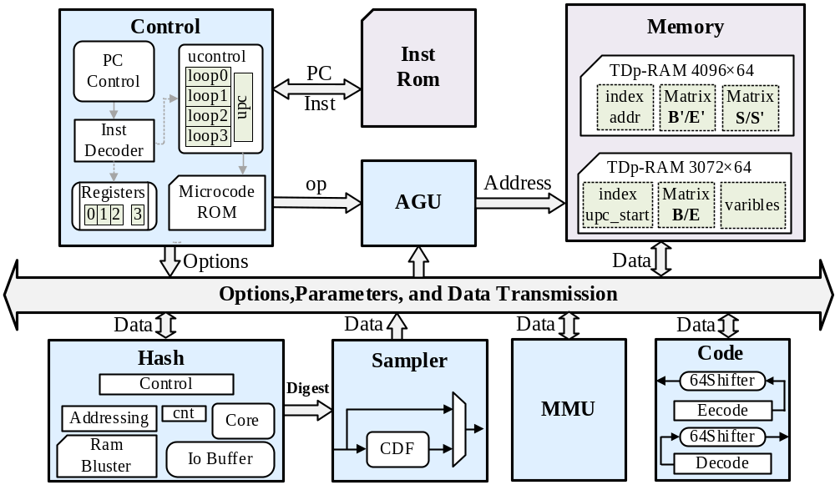
引言
核心架构设计
实验结果
总结与展望
总体架构
  核心思想
领域专用指令集(DS-ISA):将FrodoKEM操作抽象为高级指令(如矩阵乘法、哈希)
微指令控制(Micro-coded):用ROM存储控制序列，代替复杂FSM逻辑(Memory-for-Logic)
协同设计:不同安全等级采用统一的内存规划与计算流
  主要模块
控制单元(Control)&指令存储器(InstROM)
地址生成单元(AGU)
存储单元(Memory)
矩阵乘法单元(MMU)
哈希(Hash)
编码单元(Code)&采样器(Sampler)
Notes:
这是我们提出的架构的整体框图。我们的核心思想有三点，首先是设计领域专用指令集，把FrodoKEM的复杂操作抽象为几条高级指令，以解耦算法和硬件，实现单一硬件平台可实现多安全等级多算法。其次，我们使用微指令控制硬件执行，代替复杂的状态机逻辑以降低逻辑资源开销，这是一种memory for logic的思想。最后，对内存和计算进行协同设计，不同的安全等级采用相同的规划。我们提出的系统主要由这些模块构成

Slide 8
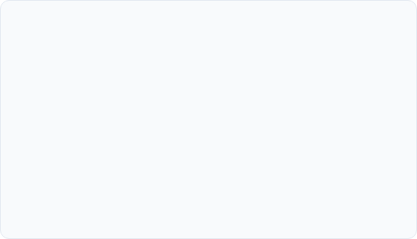
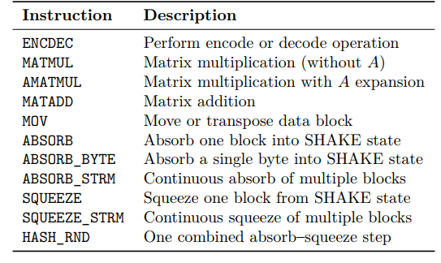
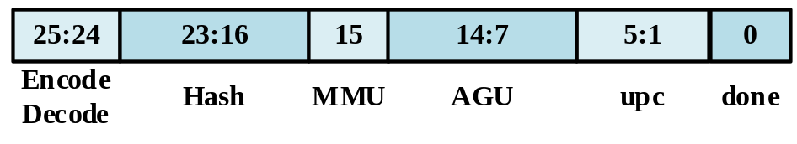
引言
核心架构设计
实验结果
总结与展望
  核心:两级嵌套微指令控制
上层：DS-ISA (专用指令)
下层：Microcode (微指令编码)
存储在InstROM中
定义高级算法流程(如MATMUL,SQUEEZE)
灵活:一套指令集支持所有安全等级和操作(Keygen,Encaps,Decaps)
存储在Microcode ROM中
一条上层指令对应一个微码序列
微码序列由微指令组成，微指令直接控制数据通路和功能单元
轻量:替代复杂FSM，控制逻辑仅占总面积13%
便捷：更改控制流只需更改微码序列，无需修改硬件通路，利于迭代
微指令的每一位是直接控制功能模块的控制信号
多个微指令构成的微码序列作为每个指令的控制流
Notes:
接下来介绍 LIMA 架构中最核心的创新点——两级嵌套微指令控制系统。这是我们能够用极低资源实现全算法兼容的关键。首先上层是领域专用指令集，我们将FrodoKEM复杂的算法流程抽象成了一组高级的指令，例如矩阵乘法或者HASH的挤压。这些指令存储在指令ROM中，它的作用类似软件代码，定义了算法的流程，这层设计赋予了架构极高的灵活性，只需改变指令序列即可实现不同的安全等级和算法，无需修改硬件结构。下层是微指令编码，每一个上层指令都会映射为存储在Microcode ROM中的一段微码序列，这些微指令精确控制着每一个时钟周期的数据通路和功能单元，它的每一位都是直接控制功能模块的控制信号。微码用规整、高密度的ROM替代了传统硬件中复杂的状态机逻辑，使得控制逻辑的面积仅占总面积的13%

Slide 9
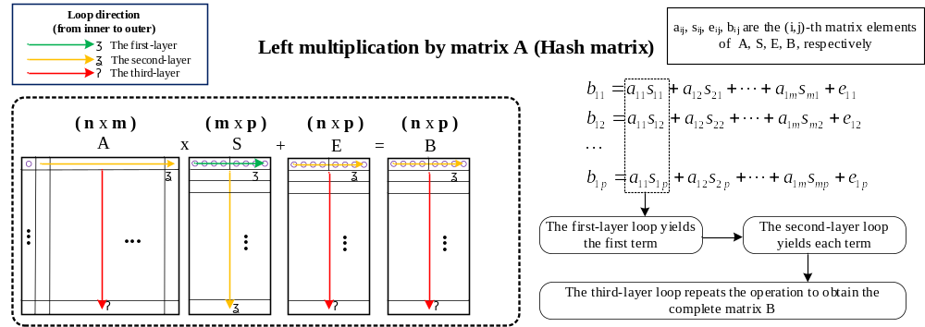
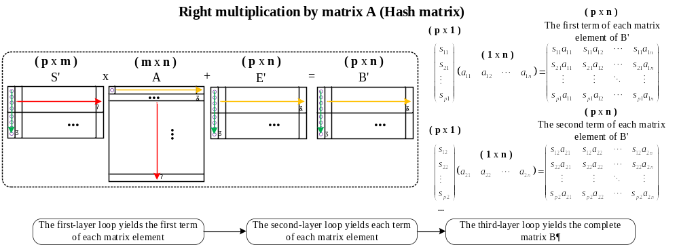
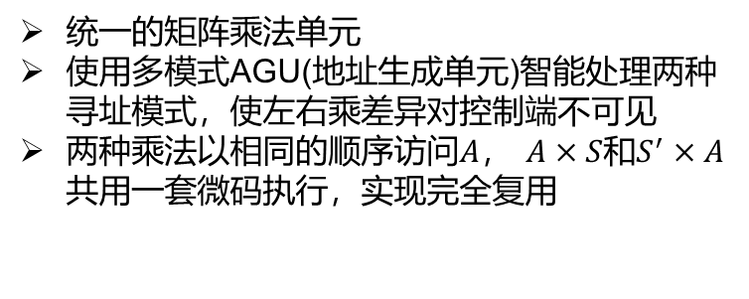
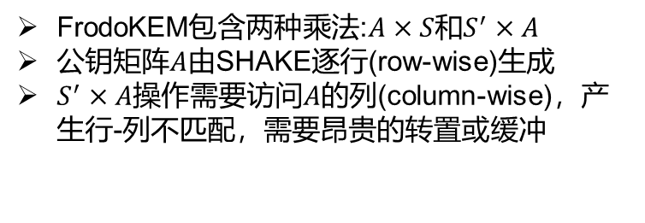
引言
核心架构设计
实验结果
总结与展望
  难点:统一矩阵乘法
  挑战：左乘 vs 右乘
FrodoKEM包含两种乘法:$A×S$和$S^{′}×A$
公钥矩阵$A$由SHAKE逐行(row-wise)生成
$S^{′}×A操作$需要访问$A$的列(column-wise)，产生行-列不匹配，需要昂贵的转置或缓冲
  解决方法：调整矩阵乘法顺序，统一控制流
统一的矩阵乘法单元
使用多模式AGU(地址生成单元)智能处理两种寻址模式，使左右乘差异对控制端不可见
两种乘法以相同的顺序访问$A，$ $A×S$和$S^{′}×A$共用一套微码执行，实现完全复用
Notes:
在解决了控制层面的难题后，我们必须面对数据流层面的最大挑战——矩阵乘法。FrodoKEM中有两种矩阵乘法，分别是公共矩阵A的左乘和右乘。由于公共矩阵A非常大，只能由SHAKE模块逐行实时生成，这对于左乘很友好，但是对于右乘，往往需要额外的转置单元或是采用完全不同的乘法逻辑。为了解决这个问题，我们通过调整矩阵乘法的顺序，使用一种“不动数据动地址”的方式，使得在硬件视角下，两种乘法访问A的模式是相同的，仅仅访问S的顺序有所差异，这只需要配置AGU为不同的寻址模式即可，这产生了一个巧妙的结果，左右乘的差异被AGU给屏蔽了，对于矩阵乘法单元和控制器来说，这两种操作看起来完全一样。通过这种设计，我们实现了真正的全复用，左右乘共享一套数据路径和微码序列，极大地节省了逻辑资源

Slide 10
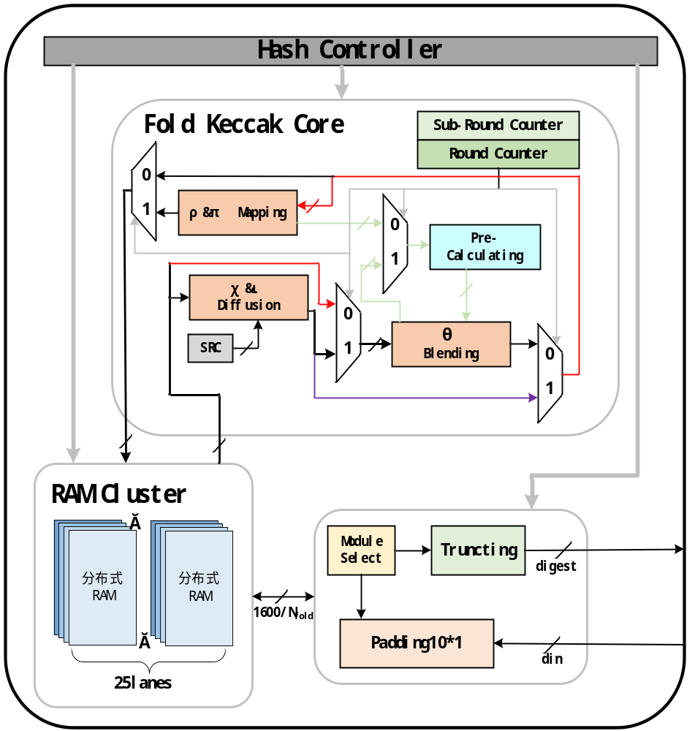
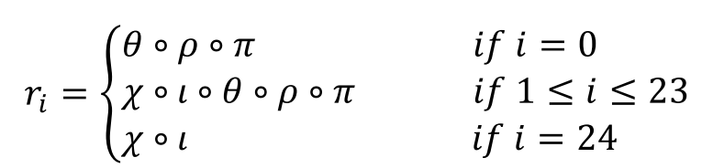
引言
核心架构设计
实验结果
总结与展望
  辅助模块设计——折叠式Hash
  采用循环折叠的方法设计Hash
Slice为Keccak运算的基本单元
一轮Keccak处理200bit(8slice)
重排Keccak24轮运算子步骤
设计分布式RAM集群与读写控制
实现循环折叠
解决数据依赖性问题
使Hash运算降速，使得低资源开销场景下，Hash生成速度和矩阵乘运算速度相匹配
降低了Hash模块40%的资源开销
Notes:
接下来我们来关注一下其他模块的设计。首先是资源开销的大户，HASH模块。我们使用了一种循环折叠的设计策略，我们没有像传统设计那样在一个周期处理完整的1600bit状态，而是将Keccak运算的基本单元定为Slice。具体来说，我们采用了8折叠的架构，每一轮只处理200bit的数据，通过分时复用完成完整的置换。这种以时间换空间的策略，将数据宽度压缩为原来的八分之一。这种设计带来了两个关键收益，第一是速度匹配，虽然hash运算变慢了，但这恰恰是我们想要的，因为在轻量级设计中，矩阵乘法单元的处理本来就不快，Hash生成的速度慢一点，正好能和MMU的计算速度匹配。第二也就是最直观的结果，将hash模块的资源开销降低了40%

Slide 11
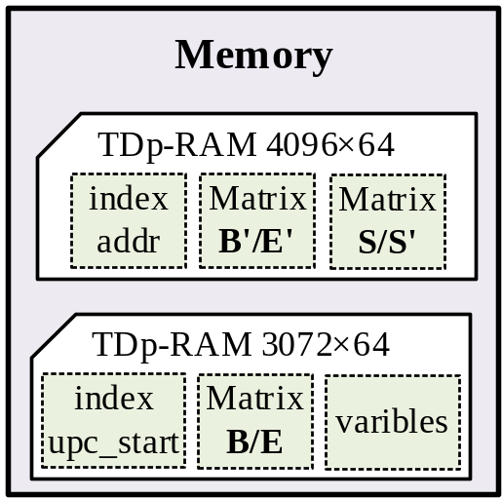
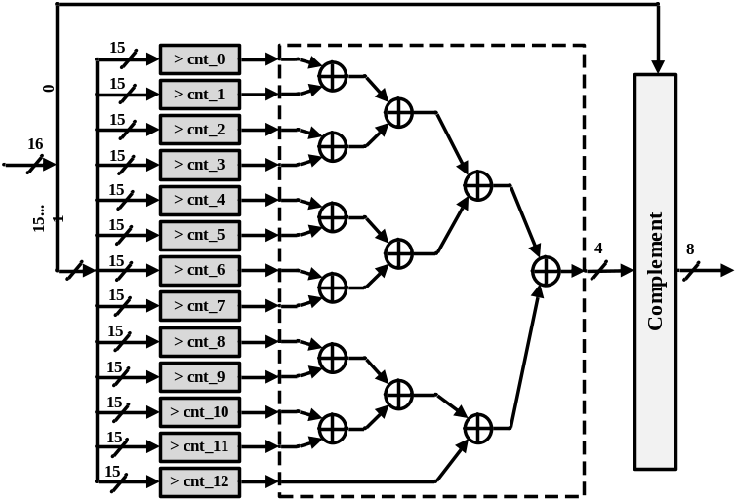
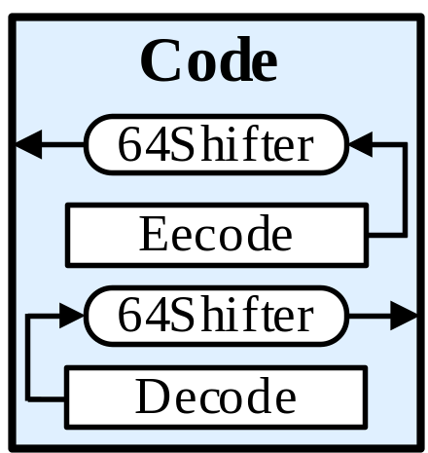
引言
核心架构设计
实验结果
总结与展望
  辅助模块设计——存储系统与其它
  存储系统
  采样模块
  编码模块
短边连续映射: 改变矩阵存储顺序，选择短边连续存储而非顺序存储，优化矩阵寻址，AGU只需固定步长递增，极大降低逻辑开销
存储复用:精细的内存规划，同一空间分时复用，总BRAM占用极低(仅14.5BRAMs)
基于CDF查找表的组合逻辑电路，实现单周期采样
基于64位的移位寄存器，无需完整的256bit
Encode和Decode模块结构对偶，可使用同一微码序列控制
Notes:
除了计算密集的Hash模块，我们对存储系统和其他模块也进行了深度的轻量化定制。首先是存储系统，我们没有采用传统的行优先存储，而是根据矩阵形状，强制让短边在内存中连续存放，使得无论是行访问还是列访问，地址的变化都变成了固定的步长递增。同时，配合精细的分时复用策略，在不同计算阶段重复使用同一块内存空间，将BRAM占用压缩到了14.5块。采样模块使用纯组合逻辑实现了单周期的吞吐。编码模块使用64位移位寄存器和对偶结构设计，实现了Encode和Decode的微码复用，全方位地降低了硬件面积。

Slide 12
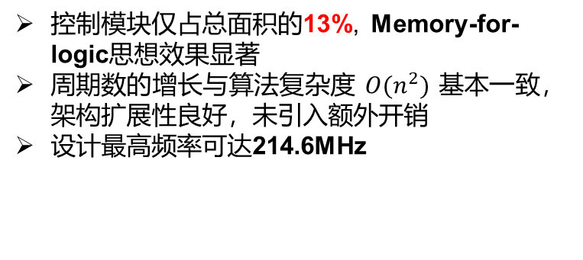
引言
核心架构设计
实验结果
总结与展望
  资源开销与性能
安全等级 (Parameter set) | KeyGen (ms) | Encaps (ms) | Decaps (ms)
FrodoKEM-640 | 14.58 | 14.87 | 15.00
FrodoKEM-976 | 33.32 | 33.80 | 34.00
FrodoKEM-1344 | 62.13 | 62.78 | 63.06
控制模块仅占总面积的13%, Memory-for-logic思想效果显著
周期数的增长与算法复杂度$O(n^{2})$基本一致，架构扩展性良好，未引入额外开销
设计最高频率可达214.6MHz
模块 (Module) | LUT | FF | BRAM | DSP
矩阵乘法单元 (MMU) | 98 | 60 | - | 4
内存子系统 (Memory) | 150 | 264 | 13.5 | -
控制单元 (Control) | 498 (13%) | 306 | 0.5 | -
地址生成单元 (AGU) | 298 | 99 | - | -
哈希 (Hash) | 1879 | 1442 | - | -
其它 (Code, Sampler...) | 296 | 155 | 0.5 | -
总计 (Total) | 3792 | 2472 | 14.5 | 4
Notes:
介绍完架构设计，我们来看一下在FPGA上的实现结果。首先是资源开销，可以看到，我们的架构极其轻量，仅仅占用约3800个LUT。特别值得注意的是控制单元，虽然实现了全安全等级全算法的全流程控制，但得益于我们提出的memory-for-logic思想，控制逻辑仅占了总面积的13%，有力证明了微码架构在降低控制复杂度方面的巨大优势。在性能方面，三个安全等级的延迟在 14 到 62 毫秒之间，增长趋势符合 $O(n^2)$ 的理论预期，证明架构具有优异的可扩展性，且未引入额外的调度瓶颈。

Slide 13
引言
核心架构设计
实验结果
总结与展望
  综合对比
在资源开销显著减少的情况下，速度仍具备一定的竞争力
首个支持FrodoKEM全安全等级全算法的纯硬件实现
方案 (Work) | 方法 (Method) | LUT | FF | DSP | BRAM | 统一支持 (Unified) | 时间 (ms, 640)
Howe et al.[1] | HW | 7773 | 3559 | 1 | 24 | 否 (No) | 19.62
Dang et al.[2] | HW/SW | 7015 | 6610 | 32 | 17.5 | 否 (No) | 2.186
Karl et al.[3] | HW/SW | 5590 | 1118 | 0 | 2 | 是(Yes) | 234
This Work | HW | 3792 | 2472 | 4 | 14.5 | 是 (Yes) | 13.20
[1]J. Howe, T. Oder, M. Krausz, and T. Gneysu, “Standard lattice-based key encapsulation on embedded devices,” IACR Transactions on Cryptographic Hardware and Embedded Systems, pp. 372–393, aug 2018
[2] V. B. Dang, F. Farahmand, M. Andrzejczak, and K. Gaj, “Implementing and Benchmarking Three Lattice-Based Post-Quantum Cryptography Algorithms Using Software/Hardware Codesign,” in 2019 International Conference on Field-Programmable Technology (ICFPT), IEEE, dec 2019.
[3] P. Karl, T. Fritzmann, and G. Sigl, “Hardware Accelerated FrodoKEM on RISC-V,” in 2022 25th International Symposium on Design and Diagnostics of Electronic Circuits and Systems (DDECS), Apr. 2022, pp. 154–159.
Notes:
在详细介绍了架构设计和实验结果之后，我们最后与该领域最前沿的 FPGA 实现进行一次全面的横向对比。相比高性能的方案，微码节省了近50%的面积，且实现了多安全等级的统一支持，相较于同类的轻量级方案，我们的性能提升了17倍。我们的架构是目前唯一一个兼顾了极低面积，全算法统一和实用性能的纯硬件加速器

Slide 14
背景与动机
核心架构设计
实验结果
总结与展望
  总结
提出了一个轻量化、微指令控制的FrodoKEM硬件架构
统一性：首次实现单一硬件支持FrodoKEM所有安全等级，无需重新综合
轻量化：Memory-for-Logic 显著降低了控制开销和总面积
高速率：在极低资源占用下，性能仍具有一定的竞争力
易迭代：只需更改微码序列即可调整数据流与控制流
  展望
扩展架构以支持更广泛的LWE和MLWE方案
进一步优化数据流和内存-计算协同设计
优化微指令设计，压缩Microcode所需空间
Notes:
最后，我来总结一下本次工作的核心贡献。我们提出了首个单一硬件配置支持FrodoKEM所有安全等级的纯硬件方案。我们通过微码控制和memory for logic的设计哲学，在极低的资源占用下，成功解决了传统全硬件设计难以复用、面积巨大的痛点，在轻量化和灵活性之间找到了最佳平衡。展望未来，我们的目标不止于FrodoKEM。 我们将尝试把这个架构扩展到更广泛的LWE和MLWE方案中（例如NIST标准的Kyber），探索微码设计的通用性。

Slide 15
谢谢

